Slide 1
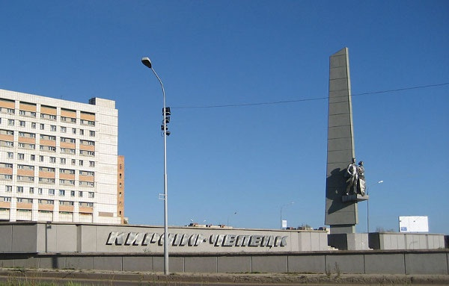
Моя малая Родина-
Кирово-Чепецк
Добро пожаловать!

Slide 2
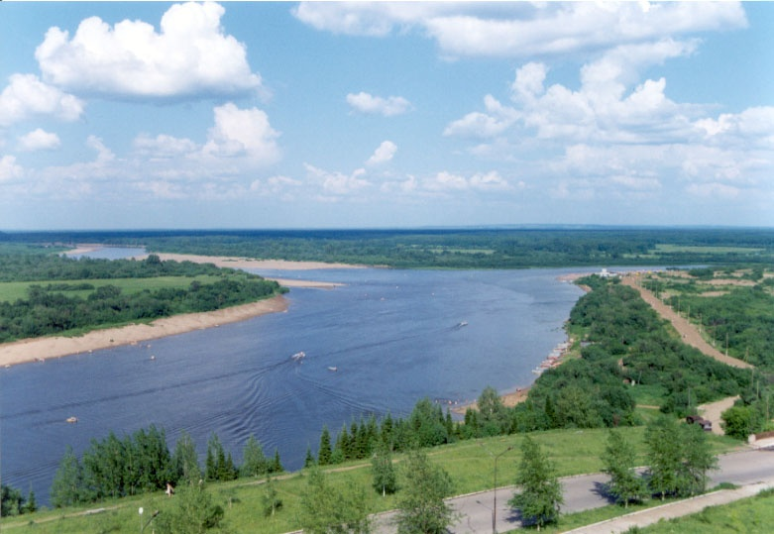
Знают все: наш город славный. Пишут: сердцу дорогой.
Я скажу вам откровенно: в мире он один такой!
Тополя, пятиэтажки у слияния двух рек.
Скоро вырос всем на славу город Кирово-Чепецк!
Заводской, трудолюбивый поселился здесь народ.
Пусть дороги дышат пылью, задымлённый небосвод.
Всё равно любить я стану, чувства в сердце не тая,
Потому что этот город - это Родина моя!
(Мария Сластникова)

Slide 3


Герб
Флаг

Slide 4
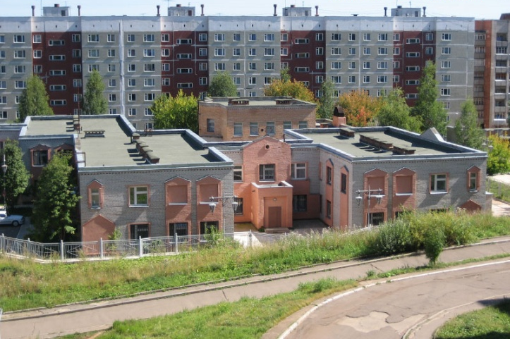
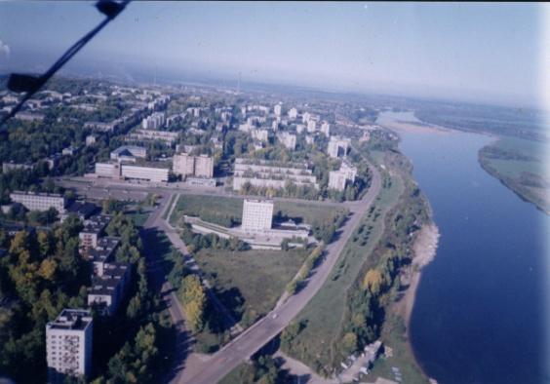
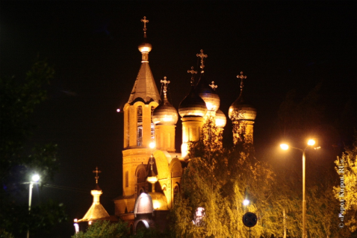
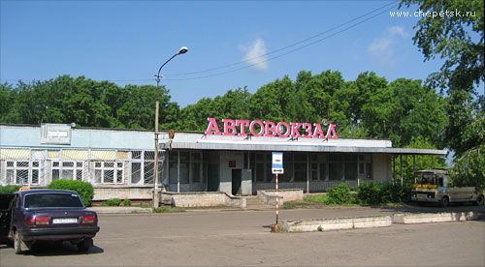
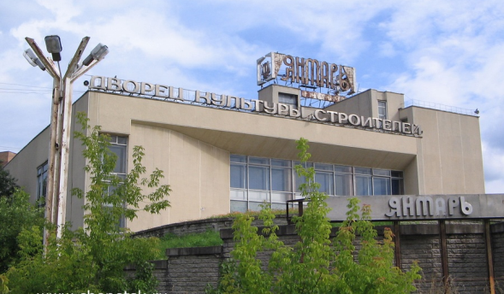
Достопримечательности
нашего города

Slide 5
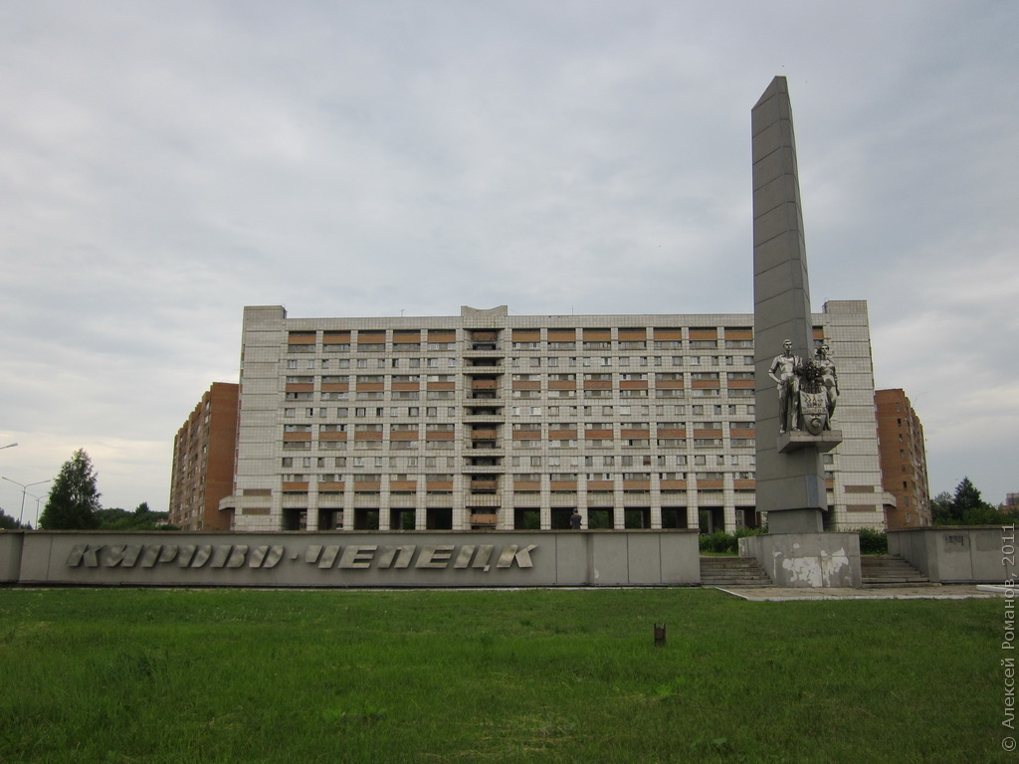
Стела при въезде в город

Slide 6
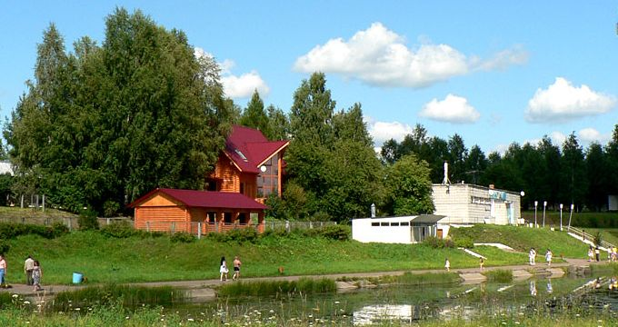
Зона отдыха «Каркино»

Slide 7
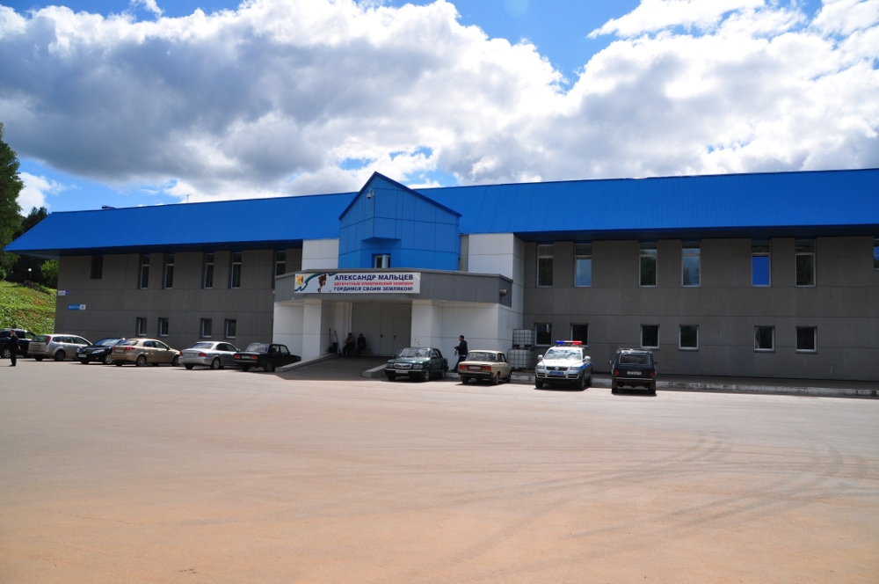
Ледовый дворец «Олимп-Арена»

Slide 8
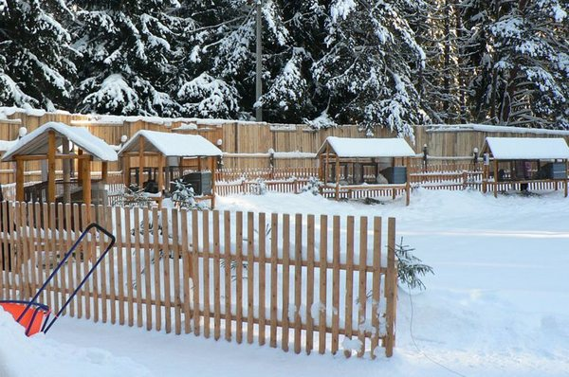
Зоопарк

Slide 9
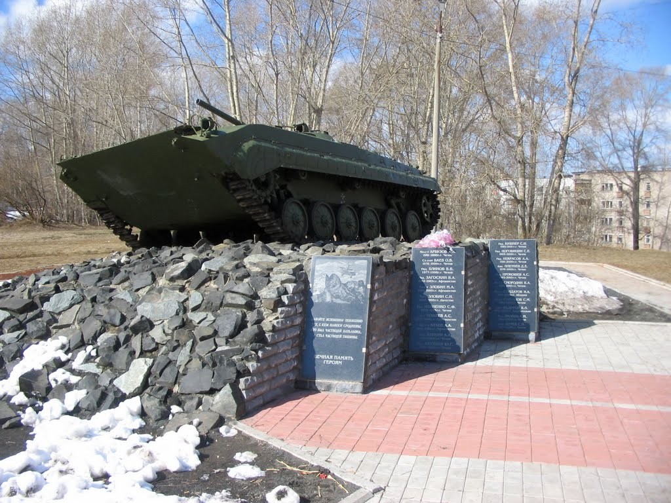
БМП на пр. Кирова

Slide 10
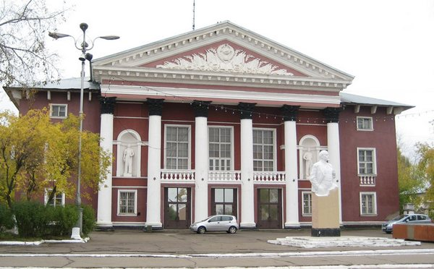
Дворец культуры «Дружба»

Slide 11
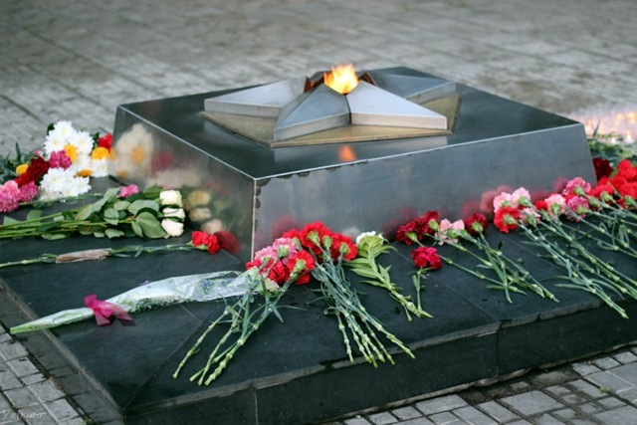
«Вечный огонь»

Slide 12
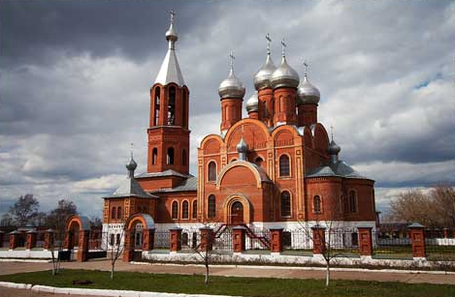
Всехсвятская церковь

Slide 13
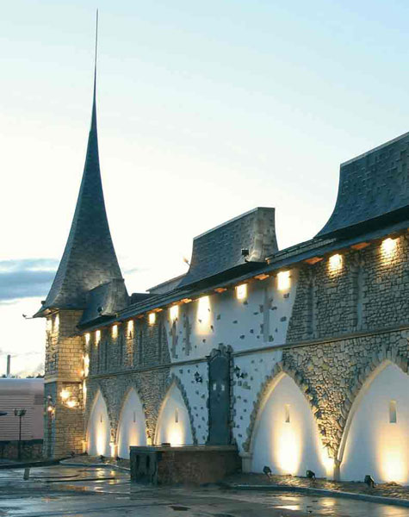
Здание
завода
«Абсолют»

Slide 14
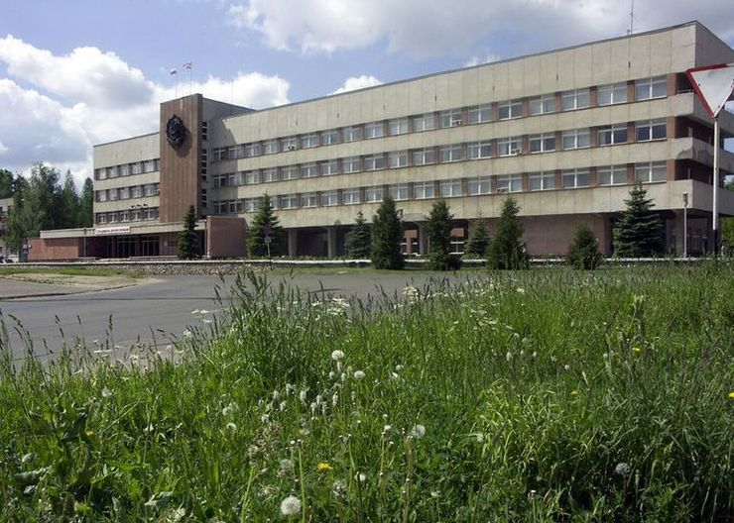
Здание администрации

Slide 15
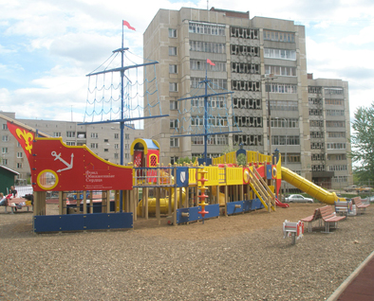
Детская площадка «Летучий корабль»

Slide 16
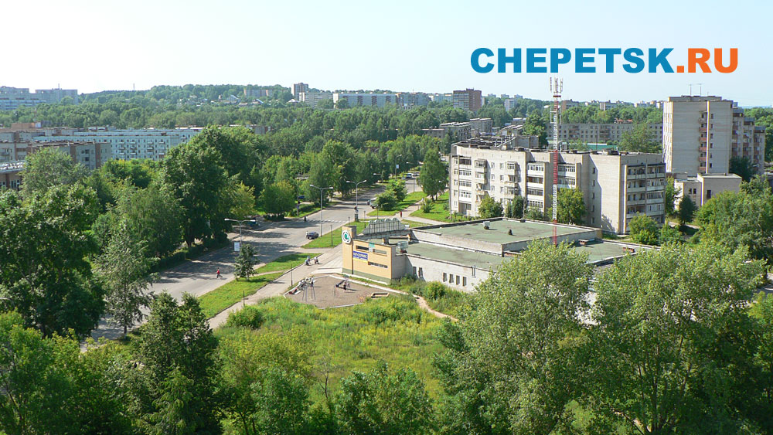
Стань, город, гордостью людей:
В тебе огонь сердец.
Цвети, расти и молодей
Наш Кирово-Чепецк!
(Василий Дудин)

